Slide 1
Kymmensormijärjestelmän opetus lukemaan oppimisen yhteydessä
Tuuli Rantala

Slide 2
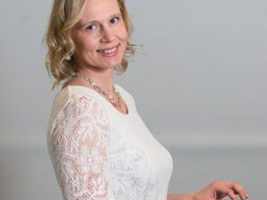
Esittely
KTM, luokanopettaja ja aineenopettaja
Ennen opettajan töitä yliopistolla koulutussuunnittelijan tehtävissä
Opettanut näppäintaitoja koululaisille vuodesta 2005
Koulut:
Helsingin, Lappeenrannan, Tampereen ja Heinolan alueella
Opetusharjoittelu Viikin koulussa, Luumäen kirkonkylän ala-aste, Taipalsaaren kirkonkylän ala-aste, Nuolialan koulu, Vierumäen ala-aste.
Viimeisimmäksi Sveitsissä kansainvälisessä koulussa
ISOCS International School of Central Switzerland

Slide 3
7.11.2017 KOULUTUSPäIvän ohjelma
Klo 9-10 Esittelyä ja keskustelua
Klo 10-11 Opetusvideo ja keskustelua siitä
Klo 11-11.45 Ruokailu
Klo 11.45-14.00 Käytännön harjoittelua
Klo 14.00 Kahvitauko
Klo 14.15.-15 Lopetus

Slide 4
Viestejä Suomesta
Vuonna 2016 voimaan tulevan opetussuunnitelman mukaan kaikkien aineiden opetukseen täytyy sisällyttää tieto- ja viestintätekniikkaa. Näppäintaitoja aletaan opettaa järjestelmällisesti ensimmäiseltä luokalta alkaen." (HS 27.11.2014)
Onko tätä suunnitelmaa miten Suomen kouluissa toteutettu?
Millä laajuudella?

Slide 5
Viestejä maailmalta
The Telegraph, 7.9.2009:
Miksi koulut ovat sokeita, eivätkä opeta 10-sormijärjestelmää?
Opetetaan paljon erilaisista tietokone ohjelmista, mutta ei perustyökalua, eli kymmensormijärjestelmää. Se on kuin opettaisi käsin kirjoittamista ilman kynäotteen opettamista.

Slide 6
Viestejä maailmalta
USA:ssa näppäintaidot on sisällytetty osavaltioiden opetussuunnitelmiin jo pitkään, ja he opiskelevat nimenomaan kymmensormijärjestelmätekniikkaa.
The Washington Post, 2013:
Muutos tapahtumassa, jo lastentarhassa opetetaan kymmensormijärjestelmää
Ohion malli:
1. luokalta systemaattisesti, mutta rauhallisesti.
2. luokalla perusrivi
3. luokalla sanoja
4. luokalla lauseita
5. luokalta eteenpäin asetetaan tavoitteet tarkkuudelle ja nopeudelle

Slide 7
Kymmensormijärjestelmän hyödyt
Nopeus
800 merkkiä/min parhaat, muutoin esim. 200merkkiä/min
Myös muita tutkimuksia, joissa nopeuserot kyseenalaistettu
Jos pitkään treenaamatta, taito rapistuu
Muut tekniikat voivat olla myös nopeita, jos käytetään melkein kaikkia sormia ja jokaisella sormella on suhteellisen vakiintuneet näppäimet
Virheettömyys
Alle 5 % virheitä
Muilla tekniikoilla yleensä runsaammin virheitä
Erään tutkijan 9-sormitekniikka todella nopea, mutta pikkurilli pysyvästi delete-näppäimellä valmiina korjaamaan toistuvat virheet

Slide 8
HYÖTYJÄ
Ergonomisesti paras tapa
Ops2016 mainitaan tieto- ja viestintätekniikan osalta myös ergonomisuus
Tulevaisuuden istumatyöläiset oppisivat hyvän ergonomian jo lapsina
Jatkuvasta näppäimistöön vilkuilusta aiheutuvan hartiaseudun rasituksen väheneminen
Hartiaseudun sekä käsivarsien ja sormien lihasrasituksen väheneminen, kun sormien liikeradat lyhenevät ja kevenevät
Työhyvinvointi

Slide 9
Lisää hyötyjä
Antaa perusedellytykset tietoyhteiskunnan ajan tietotyön tekemiselle verraten pienellä harjoittelun vaivalla
Kansalaistaito
Henkilökohtainen kilpailukyky työmarkkinoilla
Säästynyt työaika
Pelkästään säästetty työaika on monin verroin taidon opettelemisen arvoinen
Parempi kirjallisen työn laatu
Kirjoittaminen on ajattelun väline
Kyky siirtää oma ajatuksensa talteen ja varsin yleisesti hyvin yhteensopivaan muotoon ilman keinotekoisia esteitä, kuten kirjaimien etsimistä näppäimistöltä
Se ei voi olla ajattelun väline, jos itse kirjoittaminen vaatii tietoista ajattelua

Slide 10
Pohdittavaa, huolta
Tarvitaanko näppäintaitoa enää tulevaisuudessa?
Korvaako tekoäly kirjoitustaidon?
Täsmentyykö Suomen kouluissa näppäintaidot kymmensormijärjestelmätaidoksi?
Jos ei, niin mitä näppäintaidot sitten tarkoittaa käytännössä?
Jääkö järjestelmän opettaminen opettajan/koulun/kunnan päätöksen varaan?
iPadit/tabletit/älypuhelimet tehokkaassa käytössä
Näillä pidempien tarinoiden kirjoittaminen on kuitenkin epäergonomista ja hidasta, joten näppäimistöllä näppäintaitojen harjoittelu tulisi olla mukana alusta asti

Slide 11
Mikä ikä on paras?
Mahdollisimman nuorena
Tällöin lihasmuistiin saadaan helpoiten iskostettua oikean näppäilytaidon tekniikat
Ei vanhaa tekniikkaa josta poisoppia
Kynnys näppäilytaidon opetteluun kasvaa iän myötä, heti kun alkaa kirjoittaa tekstiä kohtuullisesti omalla tekniikalla
Eskarit / 0-2 luokat
Jo eskarit olisivat kykeneväisiä aloittamaan
1. luokkalaiset
Kirjainten opettelun yhteydessä, jolloin opitaan myös kirjain-äänne-vastaavuus, tavuttaminen, lukeminen ja kirjoittaminen
Tuotettu teksti heti ”oikean näköistä”
Motivoivaa etenkin hienomotorisesti kömpelöille
2. luokkalaiset
Kaunokirjoituksen tilalla luonteva ”tyhjä tila”
3.-4. luokkalaiset
Kokemus osoittaa, että on toki mahdollista, mutta jo vähän haasteellista!

Slide 12
Opetustapoja
Näppäintaitojen opettaminen lukemaan opettamisen yhteydessä
Kirjaimet opetellaan näppäimistöltä sellaisessa järjestyksessä, että se tukee lukemaan oppimista (mm. aapisen mukaan eteneminen)
Kirjainten opettelujärjestys poikkeaa tavallisesta kymmensormijärjestelmän oppimisesta
Perinteinen näppäintaitojen oppiminen
Ilmainen video-opetus: https://www.youtube.com/watch?v=iiOS_fq0DUI
Maksullinen suomalainen opetusohjelma Typing Masterin näppistaituri
Maksulliset ja maksuttomat (mm. http://www.sense-lang.org/typing/tutor/keyboardingFI.php)opetusohjelmat etenevät samalla kaavalla
Menetelmissä harjoitellaan kirjaimet niiden suotuisan sijainnin mukaan lähtien liikkeelle kotirivinäppäimistä ja edeten muihin kirjaimiin niiden läheisyyden mukaan.
Pelit ja testit apuna eri opetustavoissa
Painotusalueet
Oikea tekniikka (lihasmuisti) Esim. 0-2- luokat
Tarkkuus (Tekniikan osaava parantaa tarkkuutta huomaamattaan)
Nopeus (Myös perustaidon haltuun ottamisen jälkeen nopeus lisääntyy)

Slide 13
Taipalsaaren kirkonkylän koulu 1. Luokka (2014-2015)
Aloitimme syksyllä, 4 kirjaimen jälkeen (Taikamaa: AISU)AISU-sanoja esim. Uusi, susi, asia jne.
Uusi L kirjain
Uusia AISUL-sanoja esim. allas, luisua jne.
Jokaisen kirjaimen paikka erikseen katsotaan näppäimistöltä yhdessä
Koulussa näppäilytreeniä pääasiassa äidinkielen tunneilla ja käsitöissä
Muutenkin nuo kaksi ainetta integroituivat usein (vrt. kirjainten leipominen ja kuvaaminen)
Iso osa harjoittelusta myös kotona
Kotiin joka viikko näppisläksy, jossa mukana mm. tavutus, lukeminen, kirjoittaminen ja mahdollisesti tallennus ja tulostus

Slide 14
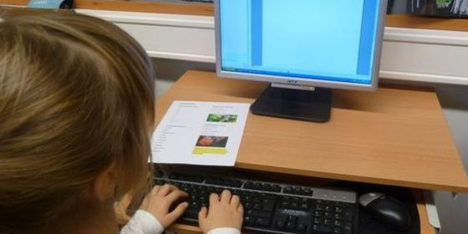
Käsityötunneilla näppäinharjoittelua
Veera vuorollaan kirjoittamassa läksyn sanoja Wordille

Slide 15
Taipalsaaren kirkonkylän koulu 1. luokka (2015-2016)
Uusi ekaluokka, menetelmä kehittyy
Uusi aapinen: uudet hahmot & kujeet
Edelleen näppisvihkot, joissa edetään kirjain kerrallaan. Mukana tavutus, nyt opettajan luomat sanat ja lauseet, sanelut.
Kirjain-äänne-vastaavuuteen panostaminen osana näppäintaitotreeniä
Esim. A (opettajan äänne) A (oppilaan äänne ja näppäimistöltä kirjaimen löytäminen ja oikealla sormella painaminen)
Tietokoneluokassa harjoittelu systemaattisempaa
Blogin kirjoittaminen
https://peda.net/taipalsaari/koulut/kirkonkyla/luokat/3-luokka/arkisto-2015-2016/2015

Slide 16
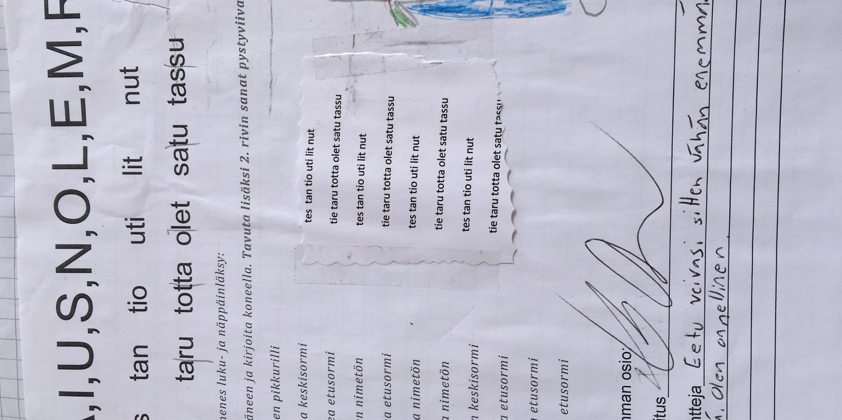
Läksy ja vanhemman kuittaus
Näyte Eetun näppisvihosta

Slide 17
Kollega Krista Ruutiaisen KOKEMUKSIA ja ideoita
Krista Ruutiainen oli opetusharjoittelussa luokassamme syksyllä 2015
2016 hän aloitti oman ekaluokan kanssa ja kehitti menetelmää edelleen
Kristan kokemuksia
Menetelmä tehosti lukemaan oppimista
Kristan ideoita
Perusharjoittelun (jokaviikkoinen kirjainmoniste näppisvihkoon & äänne-kirjainharjoittelu) jälkeen:
pareittain tietokoneella tavuttelu, lauseen täydennystehtävä, tarinan vapaa tuottaminen, tiedonhakutehtävä, läppäriviesti, sanojen piilottaminen käytävälle

Slide 18
Menetelmän perusharjoittelun eteneminen
Näppäintaidot opitaan siten, että aakkoset käydään läpi kirjain kerrallaan pedagogisesti lukemaan oppimisen kannalta suotuisassa järjestyksessä. Tapahtuma etenee rauhallisessa tahdissa (esim. 4-5 kuukautta), jotta aikaa jää niin uuden kirjaimen haltuun otolle kuin lukemaan ja kirjoittamaan oppimiselle.
Äänteiden ja kirjainten sekä kirjain-äännevastaavuuden ja kirjainmuotojen harjoittelu käydään läpi systemaattisesti. Kirjainten opetusjärjestyksessä käytetään kirjainten yleisyysjärjestystä. Näin saadaan mahdollisimman nopeasti koottua sanoja. Vokaalit ja soinnilliset konsonantit ovat ensimmäisten joukossa, sillä ne ovat helpoimpia ääntää ja erottaa äänneyhdistelmissä. Tutkitaan miten äänne syntyy ja opetellaan äännettä vastaavan kirjaimen kirjainmuoto, joka äänteelle kirjoitetaan. Jokainen uusi opittu kirjain ja sitä vastaava äänne liitetään aina aiemmin opittuihin äänteisiin tavujen ja sanojen harjoittelun avulla.
Aloitetaan kirjainmerkin kirjoittamisen opettelu tietokoneella siten, että etsitään näppäimistöltä, missä kohtaa uusi kirjain on ja millä sormella se kirjoitetaan sekä yhdistetään aiemmin opittuja kirjaimia tavujen ja sanojen harjoittelulla.

Slide 19
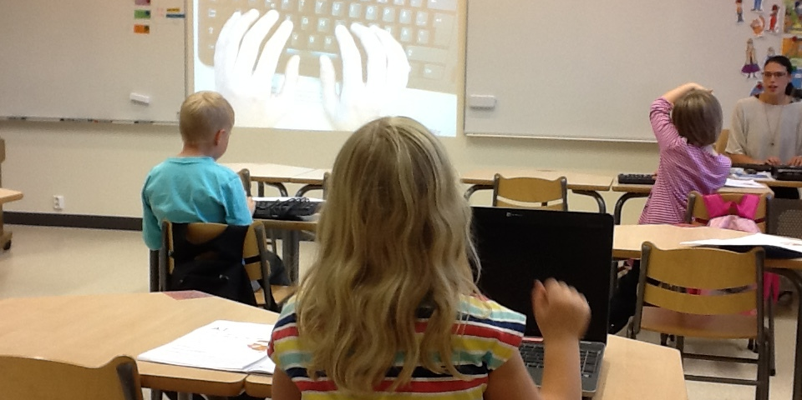
NäppIStunNILLA ETSITÄÄN UUSI KIRJAIN NÄPPIKSELTÄ
Opetusharjoittelija Krista Ruutiainen suorittaa harjoittelua 1. luokassamme

Slide 20
Arne Tragetonin kirjan pohjalta pohdintoja menetelmän eduista
Trageton esittelee kirjassaan lukemaan oppimista tietokoneella kirjoittamalla
Argumentti: lukemaan voi oppia kirjoittamallakin. Tutkimusten mukaan kirjoittamaan lukemaan oppiminen on jopa helpompaa.
TVT-taidot sisällytettävä jokaiseen oppiaineeseen
kuuluvat jo perustaitoihin puhumisen, lukemisen, kirjoittamisen ja laskemisen lisäksi
miksi ei opeteltaisi alkumetreiltä asti ”oikea kynäote” koneella kirjoittamisessa
Tietokone on kodeista löytyvä tuttu väline, jota voidaan myös hyödyntää
Voi olla helpompaa aluksi kirjoittaa koneella kuin käsin. Teksti on kaunista ja voi olla kiva kokeilla erilaisia fontteja ja kirjainkokoja.

Slide 21
Lisää pohdintoja menetelmän eduista
Molempien aivopuoliskojen aktivoituminen
Lapset työskentelevät pareittain ja oppivat toinen toisiltaan
Menetelmä on lapsikeskeinen ja edetä voi oman tahtiin
Opetuksen teemoja käsitellään kirjoittamalla niistä itse
Parhaimmillaan ja rohkeimmillaan menetelmässä lukukirjat sekä työkirjat tehdään itse
Ollaankin heti itse tekstin tuottajia, ”kirjailijoita”, eikä vain kuluttajia
Oppilaiden luovuus hyötykäyttöön
Mahdollisuus luopua oppikirjakeskeisyydestä
Asennemuutosta tarvitaan, mutta ensinhän voi luopua vaikka työkirjoista
Toki oma kokemus on se, että myös työkirjoja ehditään täyttää rinnalla!

Slide 22
Kysymyksiä, vastauksia ja palaute
Mitä kaikkea opetussuunnitelman näppäintaidot voisi pitää sisällään?
Miten näet kymmensormijärjestelmän hyödyllisyyden?
Olisiko taito syytä ottaa arviointiin mukaan?
Millainen näppäintaitojen opetusmuoto olisi omalla kohdallasi toimivin?
Minkä ikäisille mielestäsi pitäisi opettaa näppäintaitoja?

